Slide 1
Особенности технологии приготовления дренирующих асфальтобетонных смесей и их транспортирование.
Физико-механические показатели дренирующих асфальтобетонов, регламентируемые в зарубежных странах и в СТО АВТОДОР

Slide 2
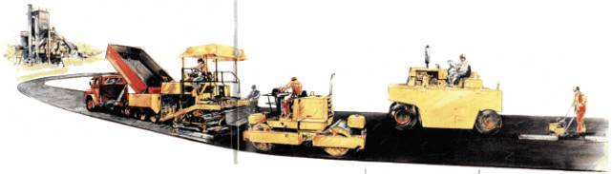
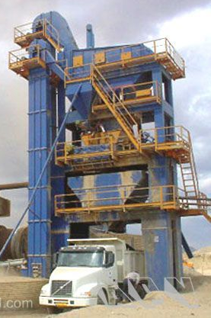
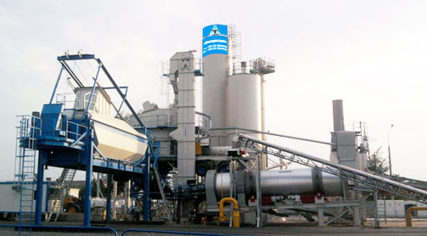
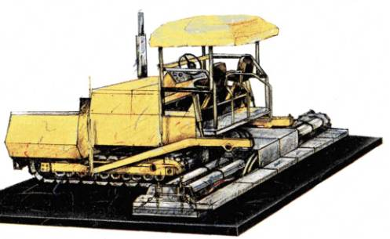
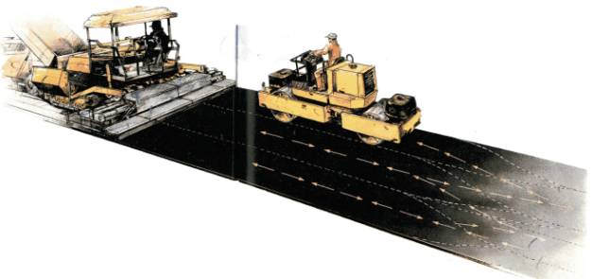
Стадии строительства
приготовление
транспортировка
укладка
уплотнение

Slide 3
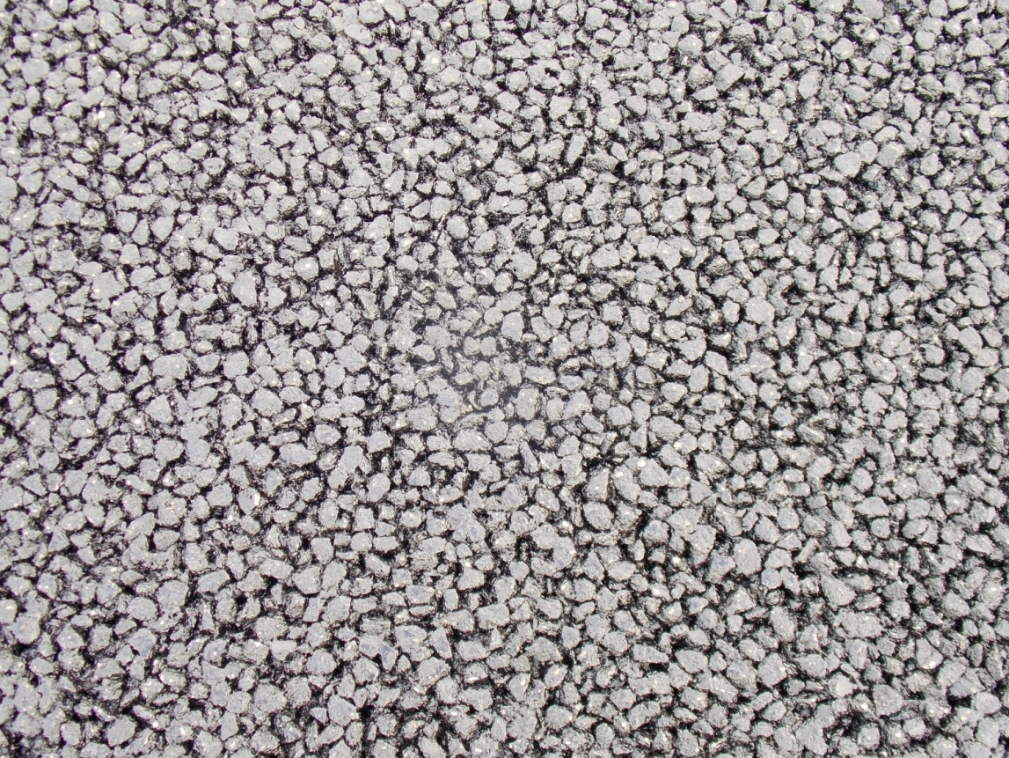

Дренирующий асфальтобетон
Фактура дренирующего покрытия
Фактура ЩМА покрытия

Slide 4
Технические требования к дренирующим асфальтобетонным смесям
Запасы должны быть подготовлены в достаточном объеме на весь период строительства.
Для приготовления дренирующих асфальтобетонных смесей необходимо применять щебень из плотных горных пород с размером фракций от 5 до 10 мм, св. 10 мм до 15 мм, св. 10 до 20 мм
Допускается применять щебень по зарубежным нормам при условии соответствия его качества требованиям настоящего стандарта организации.
Материалы должны храниться на подготовленной площадке с твердым покрытием, быть чистыми и защищенными от воздействия осадков навесом. Каждая фракция применяемого минерального компонента должна храниться в отдельном штабеле, предотвращая их перемешивания в процессе работы погрузчиком.

Slide 5
Хранение и дозирование органического вяжущего
Подготовка и хранение органического вяжущего применяемого в дренирующих смесях подобно его подготовке и хранению при приготовлении горячих асфальтобетонных смесей.
Если необходимо применять отличительную марку вяжущего от той, которая имеется в хранилище, на АБЗ должен быть второй резервуар или рабочая емкость, через которую и следует осуществлять работу.
Важной задачей при разогреве органического вяжущего и его подачи в смесительную установку остается сохранение требуемой температуры, которую следует контролировать не менее чем в трех местах: в хранилище, рабочей емкости и непосредственно перед впрыскиванием вяжущего в смесительную установку.

Slide 6
Дозирование минеральных материалов
При приготовлении смесей на АБЗ подачу крупной щебеночной фракции рекомендуется выполнять через несколько бункеров предварительного дозирования из-за ее повышенного расхода. Это позволит обеспечить однородность смеси и уменьшить временные затраты, связанные с ее дозированием согласно рецепту.
Завод должен четко дозировать и доставлять в сушильный барабан материалы
Органическое вяжущее дозируется аналогично технологии приготовления горячих плотных асфальтобетонов, но в зависимости от применяемой марки исходного битума может иметь более высокую температуру подачи в смесительную емкость
Подача стабилизирующей добавки должна осуществляться через отдельный дозатор

Slide 7
Дренирующий асфальтобетон
Приготовление дренирующих асфальтобетонов во многом схоже с технологией приготовления из щебеночно-мастичных асфальтобетонов.
Допустимые отклонения содержания компонентов в смеси от проектного значения не должны превышать:
щебень ± 3,0 % по массе
песок из отсевов дробления ± 1,5 % по массе
активированный минеральный порошок ± 1,0 % по массе
органическое вяжущее и добавки ± 0,5 % по массе
Максимальное время хранение дренирующих асфальтобетонных смесей должно составлять не более 1 часа в США и не допускается по СТО АВТОДОР.

Slide 8
Приготовление дренирующей асфальтобетонной смеси на АБЗ
Технологический процесс приготовления дренирующих асфальтобетонных смесей включает следующие основные операции:
подготовка минеральных материалов (подача и предварительное дозирование, высушивание и нагрев щебня, песка из отсевов дробления до требуемой температуры, а также пофракционное их дозирование);
подача и дозирование в смеситель холодных минерального порошка, стабилизирующей добавки и полимерного модификатора, если такой применяется;
«сухое» перемешивание горячих минеральных материалов с холодными минеральным порошком, стабилизирующей добавкой и полимерным модификатором;
дозирование органического вяжущего и подача его в смеситель;
«мокрое» перемешивание всех компонентов смеси с последующей выгрузкой непосредственно в автомобили-самосвалы

Slide 9
Приготовление дренирующей асфальтобетонной смеси на АБЗ
    Обязательно должны измеряться:
температура минеральных материалов в сушильном барабане
температура материалов, поступающих в мешалку
температура битума в расходной емкости
температура смеси на выходе из мешалки
температура смеси в бункере накопителе
масса материалов, поступающих в мешалку
время перемешивания

Slide 10
Приготовление дренирующей асфальтобетонной смеси на АБЗ
Температура компонентов смеси
Время перемешивания дренирующих асфальтобетонных смесей при приготовлении на АБЗ
Хранение смеси на АБЗ
При перегреве смеси существует вероятность интенсивного старения оранического вяжущего, что может привести к преждевременным разрушениям на покрытии из дренирующего асфальтобетона.
Более низкая температура приготовления смеси может привести также к ухудшению ее качества по причине сохранения влажности минеральных материалов и снижению удобоукладываемости при уплотнении.
Низкая температура смеси при
уплотнении может быть причиной недостаточного сцепления с нижележащим слоем и привести при эксплуатации покрытий из дренирующего асфальтобетона к большому количеству дефектов в виде выкрашивания и шелушения.
Время перемешивания дренирующих асфальтобетонов должно быть изменено в сторону увеличения по сравнению с горячими плотными асфальтобетонными смесями.
Время сухого перемешивания должно быть увеличено с 5 до 15 секунд для того, чтобы обеспечить равномерное распределение стабилизирующих, структурирующих добавок, если они применяются.
Время перемешивания во многом будет зависеть от влажности минеральных материалов, объема замеса, состояния лопастей смесительной установки и т.д. Окончательное время перемешивания устанавливается после визуальной оценки однородности смеси.
Смесь из дренирующего асфальтобетона не должна храниться при высокой температуре в течение длительного времени, так как это может привести к стеканию органического вяжущего.
Опыт американских и европейских государств показывает, что максимальное время хранения такой смеси в бункере накопители не должно превышать двух часов, а рекомендуемое время составляет не более 1 часа.

Slide 11
Транспортировка дренирующей асфальтобетонной смеси
Основной задачей при выполнении данной операции считается сохранение температуры смеси в нормативном диапазоне.
Расстояние до объекта, время нахождения автомобиля со смесью в пути и минимальная температура ее уплотнения оказывают существенное влияние на сохранение качества асфальтобетона нормативным требованиям.
Система подогрева выхлопными газами на кузове автосамосвала

Slide 12
Транспортировка дренирующей асфальтобетонной смеси
Кузов автомобиля следует обрабатывать:
мыльным раствором, концентрация которого должна составлять 1 пачка порошка на 1 тону воды
керосином или отработанным маслом
циклонной пылью или минеральным порошком в сухом состоянии
раздутым по кузову
песком из отсева дробления (известняк) обработанным 3 % битума
Для смазки кузовов нельзя использовать дизельное топливо или нефть, так как они растворяют битум в асфальтобетонной смеси, что может привести к изменению характеристик транспортируемой смеси.

Slide 13
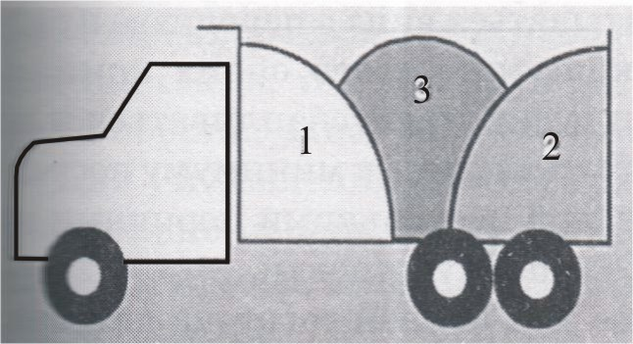
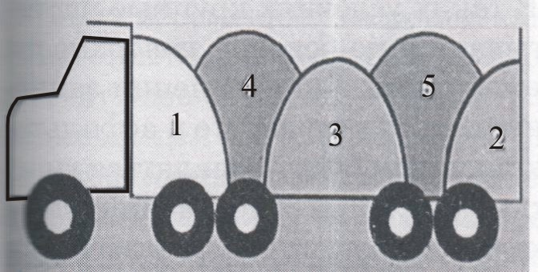
Порционная загрузка дренирующей асфальтобетонной смеси
Схема загрузки самосвала грузоподъемностью до 10 т | Схема загрузки самосвала грузоподъемностью свыше 10 т.

Slide 14
Укладка и уплотнение дренирующей асфальтобетонной смеси
Устройство слоя из дренирующего асфальтобетона на всю ширину покрытия таким образом, чтобы вода уходила в водоприемник;
Устройство слоя из дренирующего асфальтобетона на 10 см меньше чем ширина нижележащего слоя из плотного асфальтобетона с дальнейшим отводом воды по кювету;
Устройство слоя из дренирующего асфальтобетона не на всю ширину с уменьшением его толщины и снижением уклона для дальнейшего отвода воды по плотному покрытию за счет проектных величин.

Slide 15
Укладка и уплотнение дренирующей асфальтобетонной смеси
Обработка поверхности горячего плотного асфальтобетона битумной эмульсией перед устройством слоя из дренирующей асфальтобетонной смеси
Изображение асфальтоукладчика и перегружателя, применяемых при устройстве слоя из дренирующей асфальтобетонной смеси

Slide 16
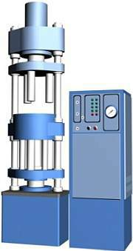
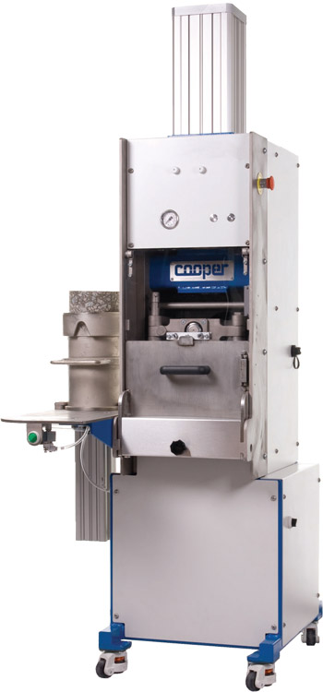
Приготовление дренирующей асфальтобетонной смеси в лаборатории
Формовочный пресс ПО-500
Компактор CRT-GYR-EN гиратор

Slide 17
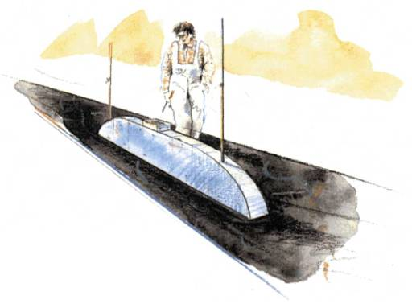
Контроль качества и приемка работ при работе с дренирующей асфальтобетонной смесью
США
Испания
Великобритания
должны быть выполнены две серии испытаний в день, включающие определение зернового состава смеси, содержания в ней вяжущего и количества воздушных пор, а также показателя стекания вяжущего.
время, в которое производится отбор образцов, должно каждый раз меняться, чтобы не оказать влияние на результаты
оценка качества устраиваемого слоя определяется по содержанию вяжущего и наличию воздушных пустот, а также по результатам выполнения визуального осмотра смеси после уплотнения
одним из критериев качества является воздушное содержание пустот, при этом максимальное отклонение содержания воздушных пустот от нормативных значений должно быть не более 2 %.
основной акцент делается на определение фильтрационной способности дренирующего асфальтобетона, прежде чем любое движение по участку будет разрешено.

Slide 18
Физико-механические показатели дренирующего асфальтобетона в зарубежных странах
Наименование показателей минерального материала:
Метод LA,%
Содержание дробленных зерен, %
Содержание материала игловатой и лещадной формы, %
Наименование показателей асфальтобетонной смеси и асфальтобетона:
Содержание пустот
Содержание вяжущего, %
Пористость
Стекание, %
Истираемость до старения, %
Истираемость после старения, %
TSR
Коэффициент фильтрации, в час

Slide 19
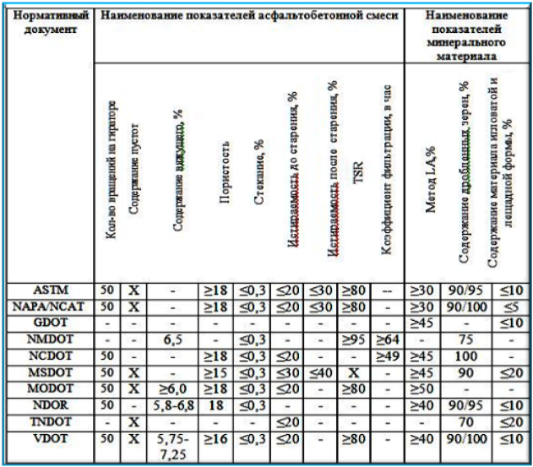
Физико-механические показатели дренирующего асфальтобетона

Slide 20
Физико-механические показатели дренирующего асфальтобетона по СТО АВТОДОР
Наименование показателя | Значение показателя
 | 1 тип | 2 тип
Остаточная пористость, % по объему: образцов из смесей
образцов из смесей | Св. 12 до 16 | Св. 16 до 24
образцов из покрытия | Св. 10 до 16 | Св. 14 до 24
Показатель стекания вяжущего смеси, % по массе, не более | 0.2
Коэффициент морозостойкости образцов из смесей: при 25 циклов замораживания и оттаивания | не менее 0.85
Скорость фильтрации в покрытии , см/сек | не менее 0,5 |  | не менее 1,0

Slide 21
Физико-механические показатели дренирующего асфальтобетона по СТО «ОАО КДБ»
 | Наименование показателя | Значение показателя
1 | Остаточная пористость в зависимости от дорожно-климатической зоны (ДКЗ), % по объему: - для II-III ДКЗ - для IV-V ДКЗ | от 14 до 24 от 20 до 30
2 | Предел прочности при сжатии образцов из смеси, МПа - при температуре 20 ⁰С, не менее - при температуре 50 ⁰С, не менее | 1,8 0,7
3 | Показатель стекания вяжущего смеси, % по массе, не более | 0,20
4 | Коэффициент морозостойкости образцов из смесей при 5 циклах замораживания и оттаивания, не менее | 0,85
5 | Коэффициент фильтрации, см/ч | 400 - 750
6 | Коэффициент фильтрации после 14 суток старения, см/ч, не менее | 400
7 | Коэффициент водостойкости, не менее | 0,75
8 | Коэффициент уплотнения, не менее | 0,97

Slide 22
Качество дренирующих асфальтобетонных смесей
Смеси должны быть однородными. Однородность открытых высокопористых дренирующих асфальтобетонных смесей оценивается по ГОСТ 12801 коэффициентом вариации предела прочности при сжатии при температуре 50 ⁰С.
Коэффициент вариации должен быть не более 0,16.
ПДА-С должна быть устойчива к расслоению в процессе транспортирования и загрузке-выгрузке. Устойчивость к расслоению определяют в соответствии приложении В, по показателю стекания вяжущего, который должен быть не более 0,20% по массе.
При подборе состава смеси рекомендуется, чтобы показатель стекания вяжущего находится в пределах от 0,07% до 0,15 по массе.

Slide 23
Качество дренирующих асфальтобетонных смесей
Наименование показателя | Приемосдаточные испытания | Периодические испытания, Оценка соответствия Заказчика, подтверждение типа смеси, сертификацмия
Пористость минеральной части, % | - | +
Остаточная пористость, % | - | +
Содержание битума в смеси | + | +
Зерновой состав минеральной части смеси | + | +
Средняя плотность, г/см³ | + | +
Предел прочности при сжатии, МПА, при:
температуре 50ºC | - | +
Сцепление вяжущего с минеральной частью | - | +
Устойчивость к расслаиванию по показателю стекания вяжущего | + | +
Истинная плотность, г/см³ | - | +
Коэффициент морозостойкости | - | +

